Slide 1
Netzwerk für Generationen
Kick-Off Treffen in Stuttgart

Slide 2
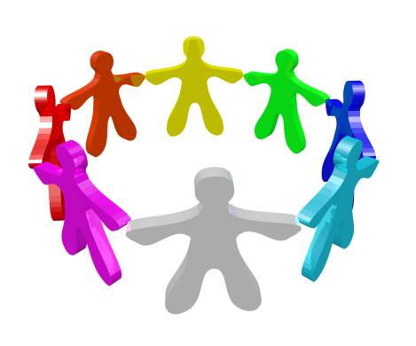
Netzwerk für Generationen
Mit dem Programm Netzwerk für Generationen unterstützt die Baden-Württemberg Stiftung Gemeinden und Städte in Baden-Württemberg darin, generationenübergreifende Antworten auf aktuelle Herausforderungen für ein gutes Miteinander vor Ort zu finden. Durch kommunale Generationennetzwerke können vorhandene Kräfte aus Zivilgesellschaft, Politik, Wohlfahrt und Wirtschaft im Sozialraum aktiviert und gebündelt werden.

Slide 3
Was tun wir also genau?
Aufbau eines gemeinwohlorientierten Netzwerks, für eine Zukunft, die auf das Miteinander der Generationen baut.

Slide 4
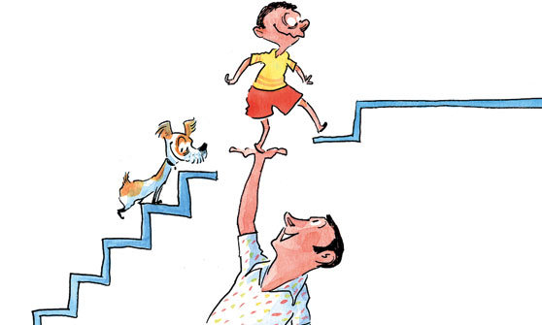
Wie wird unterstützt?
1.Unterstützung durch Analyse und Beratungsleistung
> Checkliste : Was/ Wen gibt es bereits vor Ort- Akteurs- Analyse/ Netzwerkanalyse
Was/ Wer fehlt?
2.Qualifizierung mit Schwerpunkt –Gemeinschaft stärken-
> Vermittlung von Wissen in der Projekt und Netzwerkarbeit
3. Vernetzung und gemeinsamer Austausch mit anderen Standorten im Programm

Slide 5
Standorte
>Programm ist für insgesamt 6 Standorte ausgeschrieben
-Bad Friedrichshall
-Dornstadt
-Hilzingen
-Mengen
-Umkirch

Slide 6
Programm Kick-Off-Treffen
Begrüßung durch Birgit Pfitzenmaier, Baden- Württemberg Stiftung
Dr. Stephanie Saleth, Familienforschung BW im Statistischen Landesamt
Wohin geht die gemeinsame Reise?
Das Programm –Netzwerk für Generationen im Überblick
Kennenlernen und Zukunftsvision
Wie soll sich Ihre Kommune in den nächsten Jahren entwickeln? Austausch von Ideen und Wünschen
Blick in die Praxis Gemeinde Berngau mit Wolfgang Wild als Bürgermeister a.D. und Christine Häring als Generationenmanagerin

Slide 7
Blick in die Praxis – Generationennetzwerk Berngau

Slide 8
Generationennetzwerk Berngau
Vorstellung - Aufgaben - Ziele
Im kommunal getragenen Generationennetzwerk Berngau werden neue Ideen und Strategien zur Integration und zum besseren Miteinander aller in Berngau lebenden Alters- und Bevölkerungsgruppen entwickelt, um dem demographischen Wandel ein Stück weit entgegenzuwirken und den sozialen Zusammenhalt in der Gemeinde zu verbessern. Es umfasst die inhaltliche Ausgestaltung der Jugendarbeit, die Weiterentwicklung der Familien-, Neubürger- und Seniorenarbeit, sowie die Anpassung von sozialen Strukturen und Aktivitäten an die gesellschaftliche Entwicklung der Gemeinde Berngau.
Im kommunalen Generationennetzwerk werden Strategien für eine professionelle und fundierte Jugendarbeit, neue Konzepte und Integrationsmöglichkeiten für alteingesessene und neu zugezogene Bevölkerungsgruppen, für Erwachsene und Senioren erarbeitet und umgesetzt .

Slide 9
Wie machen die das?

Slide 10
Viele schaffen mehr !Was sagen die über…
Bedeutung eines Netzwerks
> für die gleiche Sache kämpfen
> Wir – Gefühl / Gemeinschaftsgefühl stärken
>Interaktiver Kommunikationsprozess - Was ist der Bedarf? Was tun wir?- Dialog
> Möglichkeiten für Beteiligung, Engagement sichtbar machen
> Übersicht über gegebene Strukturen
>

Slide 11
https://youtu.be/vPGaFFHSRV4
https://youtu.be/vPGaFFHSRV4

